Slide 1

商圈中连续POI推荐系统的设计和实现
答辩人：黎腾
导 师：刘永坚 教授
2019年3月

Slide 2
提 纲
研究背景及意义
1
国内外研究现状
2
主要研究内容
3
原型系统的实现
4
总结与展望
5

Slide 3
一
研究背景及意义
O2O商业模式的巨大市场
2017年全国电子商务的交易金额为29.16万亿元，相比较于去年增长了11.7%，其中，中国本地生活服务O2O的交易金额达9992亿元，同比增长71.5%。
推荐系统在各行各业中的应用
亚马逊 网易云音乐 淘宝 字节跳动
O2O商业模式中的POI推荐
为用户在商圈中的转移提供意见和建议

Slide 4
二
POI推荐
POI推荐面临的挑战：
1）用户偏好不明确：LBSN中签到无法反映用户偏好
2）时间敏感性：不同时间的POI具有不同的特性，（餐馆-就餐时间、ktv-不同群体）
3）数据稀疏性：大量的POI和用户稀疏的签到数据
4）地点感知性：火车站-酒店 vs 火车站-电影院
5）实时性：短时间可达，用户最需要的根据当前的时间和地点，得到自己在短时间内最可能去的地方的推荐。而不是说，一味的推荐用户喜欢类别
6）影响多样性：下雨影响聚餐计划

Slide 5
二
POI推荐分类
传统推荐：
1）融合时间因素
2）融合地理位置因素
3）融合社会关系
4）融合内容因素
连续推荐
将用户在POI之间的转移理解成一个马尔可夫链
用户对于POI的选择和当前位置有关

Slide 6
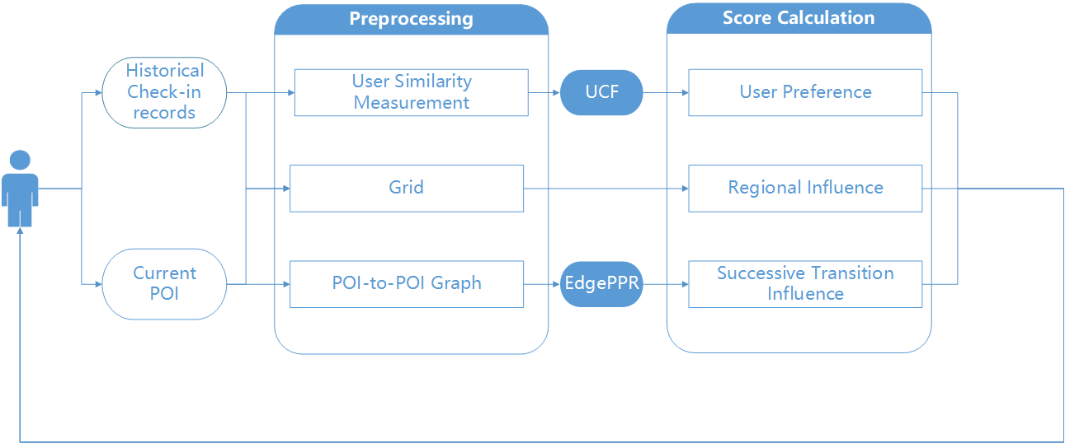
二
论文模型-UGSE-LR
用户偏好 区域影响 POI之间的连续过度影响

Slide 7
三
UGSE-LR模型中的用户偏好
协同过滤 根据用户的签到记录 确定用户的相似性
然后根据相似性，来确定用户u对于目标POI的的偏好

Slide 8
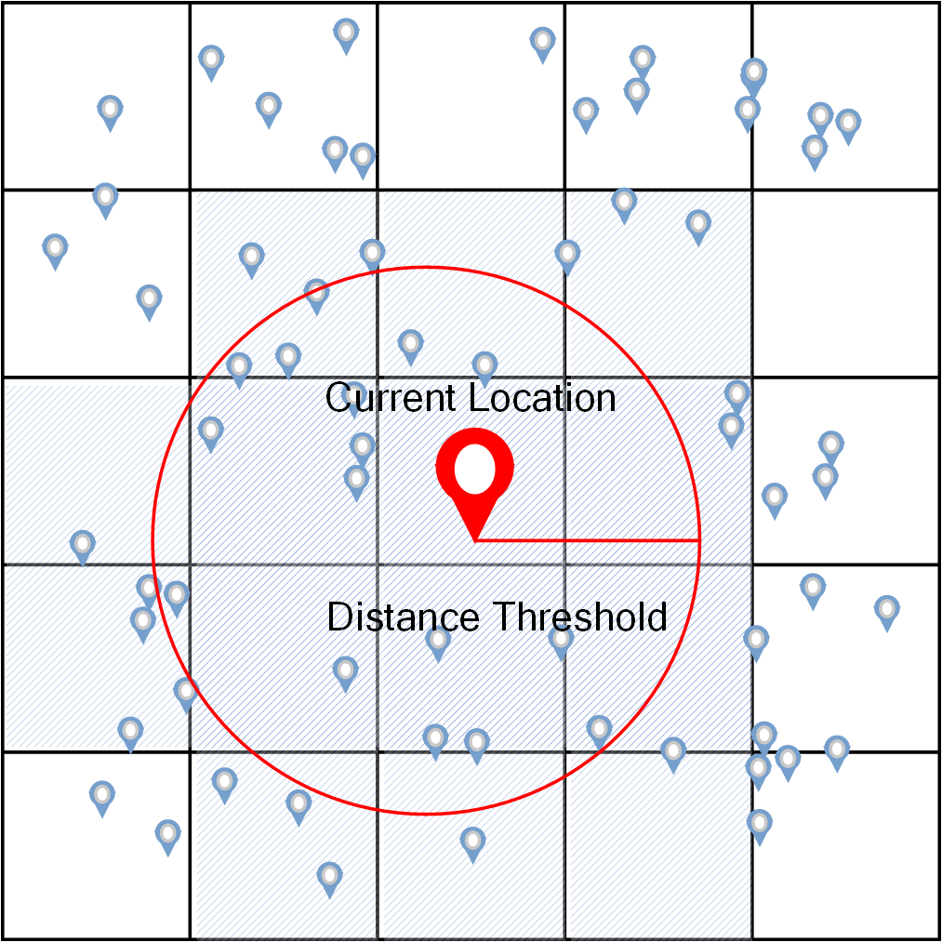
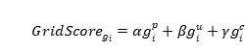
三
UGSE-LR模型中的区域影响
区域流行度
用户偏爱区域
用户当前所在区域

Slide 9
三
UGSE-LR模型中的连续过度影响
边权个性化PageRank

Slide 10

中文微博情感特征的提取
微博词法特征和语义特征抽取
特征项选取：中文词语
词法特征
特征降维：CHI统计方法
特征权重：词频-逆文档频率
首句情感极性
尾句情感极性
正负情感句子数目
........
微博的句子组成规则特征
微博语义特征
表情符号
标点符号
情感词
......
微博情感标记

Slide 11
中文微博情感特征的提取
微博情感词典的自动构建研究
第K次迭代得到的词语的情感值向量
词语的共现频率矩阵

Slide 12
中文微博情感特征的提取
实验主要评价指标：
(1)准确率
(2)召回率
(3) F1值

Slide 13
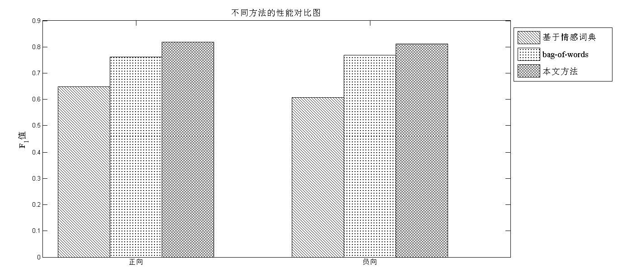
中文微博情感特征的提取
实验与结果分析：
结论：本文特征提取方法的F1值高于另外两种方法
三种方法对比实验结果

Slide 14
三
主要研究内容
1
中文微博情感特征的提取
✓
2
基于主动学习算法的中文微博情感极性分析
3
基于协同学习算法的中文微博情感极性分析

Slide 15
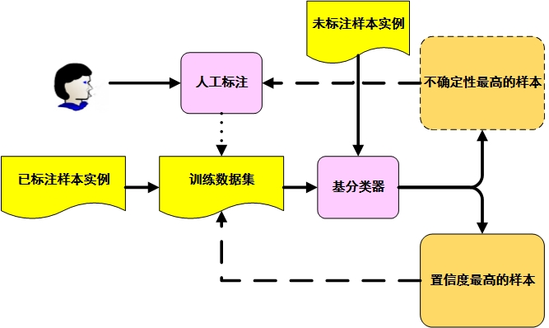
基于主动学习算法的中文微博情感极性分析
主动学习算法框架

Slide 16
基于主动学习算法的中文微博情感极性分析
样本选择策略
不确定性选择策略
不确定性选择策略主要根据当前分类器预测未标注样本所属类别的不确定程度进行挑选。
置信度最高选择策略
选择分类结果中置信度最高的样本加入到训练集中

Slide 17
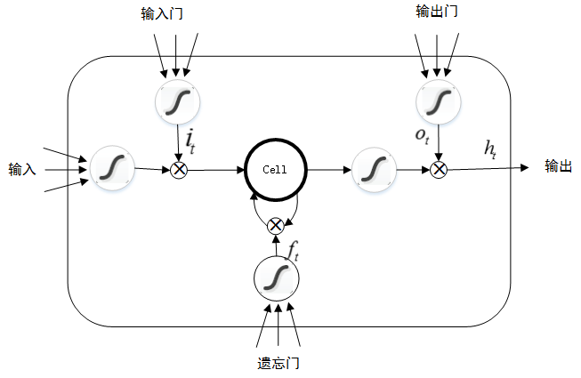
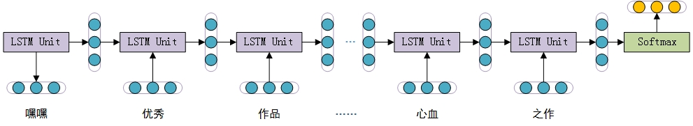
基于主动学习算法的中文微博情感极性分析
基于LSTM的情感分类模型
输入为文本词序列中每个词语的词向量，词向量信息从左向右进行传递，输出为包含整个微博文本词序列信息的实值向量。最后利用Softmax函数来根据最后隐层的输出向量预测微博文本的情感极性。
LSTM单元

Slide 18
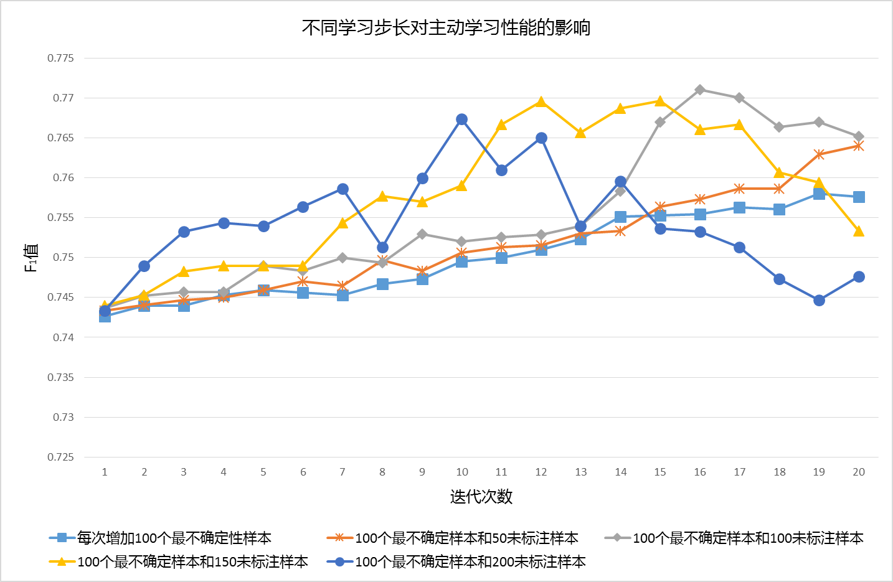
分类性能测试与分析
结论：
添加置信度最高的未标注集能够提高分类器性能
增加的未标注集在一定程度可以帮助修正分类模型，同时也会引入噪声数据，噪声数据的累积致使分类性能出现下降
学习步长为100时，分类算法具有最优的学习性能
主动学习训练集扩展方法与性能关系图

Slide 19
分类性能测试与分析
结论：
LSTM的分类性能在迭代过程中的收敛速度比SVM模型快
SVM的分类性能要高于LSTM模型
word2vec词向量模型要优于GloVe词向量
主动学习不同分类模型的性能变化图

Slide 20
三
主要研究内容
1
中文微博情感特征的提取
2
基于主动学习算法的中文微博情感极性分析
✓
3
基于协同学习算法的中文微博情感极性分析

Slide 21
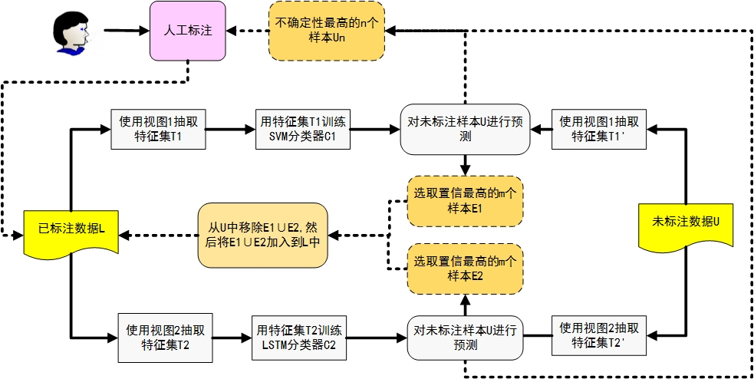
基于协同学习算法的中文微博情感极性分析
协同学习算法框架

Slide 22
基于协同学习算法的中文微博情感极性分析

Slide 23
基于协同学习算法的中文微博情感极性分析
样本选择策略
不确定性选择策略
不确定性选择策略主要根据当前分类器预测未标注样本所属类别的不确定程度进行挑选。
置信度最高选择策略
选择分类结果中置信度最高的样本加入到训练集中

Slide 24
分类性能测试与分析
结论：
刚开始迭代时，每次选择都是分类器最不确定的样本。经过人工标注后，将样本正确的分类信息添加到下一次迭代的训练集中，这样使得分类器获得更有价值的分类信息。随着不确定数据集的逐渐减少，后来添加的不确定样本所含的信息量会越来越少
不确定性样本对性能的影响

Slide 25
分类性能测试与分析
结论：
添加置信度高的自标注样本可以有效的提高分类结果
随着自标注样本数量的增加，一些具有错误分类信息的样本也被加入到训练集中，使得分类模型的性能不再上升，直至达到平稳状态
不确定性样本对性能的影响

Slide 26
分类性能测试与分析
主动学习和协同学习算法分类效果比较
分类算法 | 学习步长 | 迭代次数
 |  | 5 | 10 | 20
协同学习 | 0 | 80.5% | 81.2% | 81.5%
 | 100 | 80.6% | 81.2% | 81.9%
 | 200 | 80.8% | 81.6% | 80.9%
 | 300 | 80.8% | 81.0% | 80.8%
主动学习 | 0 | 74.6% | 75.0% | 75.8%
 | 100 | 74.9% | 75.2% | 76.4%
 | 200 | 75.4% | 76.7% | 75.3%
 | 300 | 74.3% | 75.2% | 74.4%
结论：
协同学习的分类效果整体要优于主动学习算法
两种学习算法情感极性分类性能在随着学习率的增加出现了相同的变化趋势

Slide 27
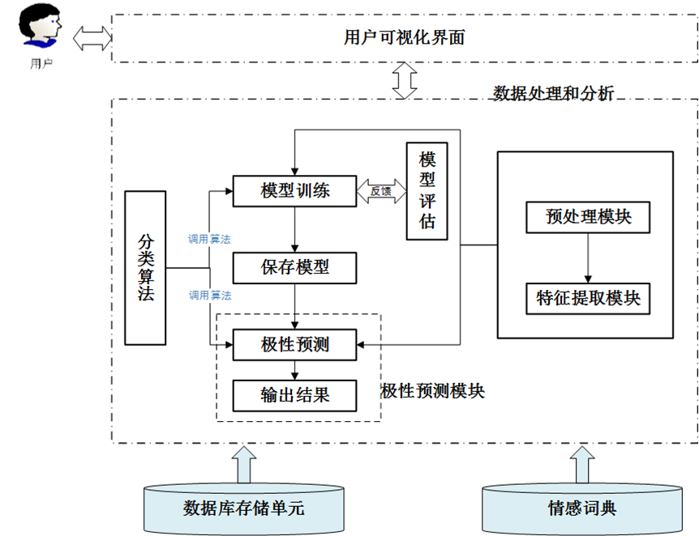
四
原型系统的实现
系统的总体框架图

Slide 28

四
总结与展望
全文总结（本文创新点）：
研究了适用于中文微博的情感特征提取方法
研究了主动学习算法在中文微博情感极性分类中的应用
研究了协同学习算法在中文微博情感极性分类中的应用
未来展望：
主动学习和协同学习模型的训练时间优化。
词向量学习模型在情感分类领域的优化
细粒度的中文微博情感极性分类

Slide 29
感谢各位老师！
敬请提出宝贵意见！

